Slide 1
Web Academy
Banco de Dados
Aula 01
Módulo - Fundamentos de Banco de Dados

Slide 2
Sumário
Introdução
Revisão
Modelagem de Banco de Dados
Linguagem SQL
MySQL
MySQL WorkBench

Slide 3
Introdução

Slide 4
Introdução
Onde estão os Banco de Dados?
Não dá para evitá-los, eles estão em todos lugares!
Podemos de dizer que eles fazem parte de nossas vidas e da sociedade atual, no trabalho e em casa.
Bancos, Cartão de Crédito
Seguro, Impostos, Serviços
Compras, passagens aéreas

Slide 5
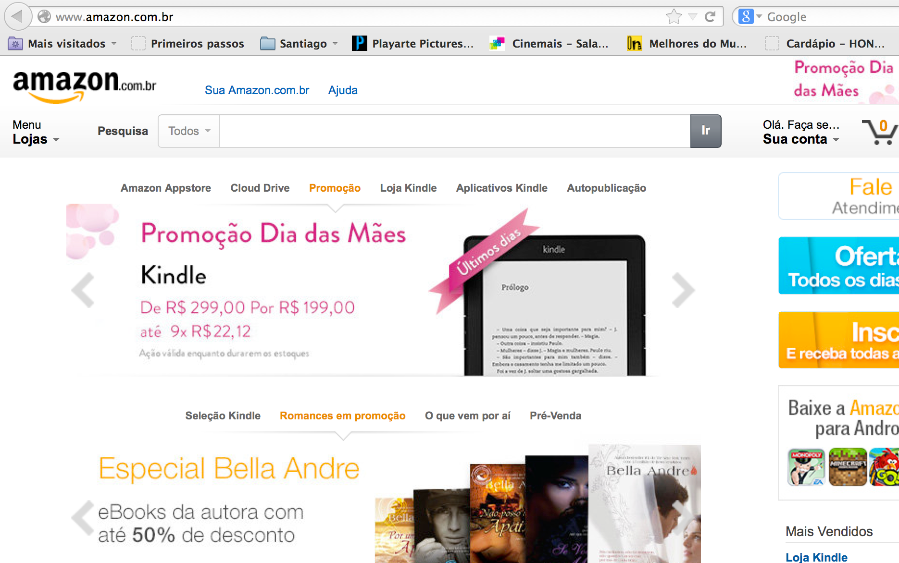
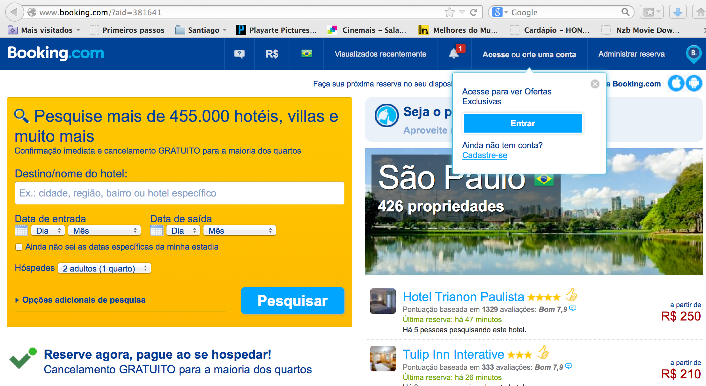
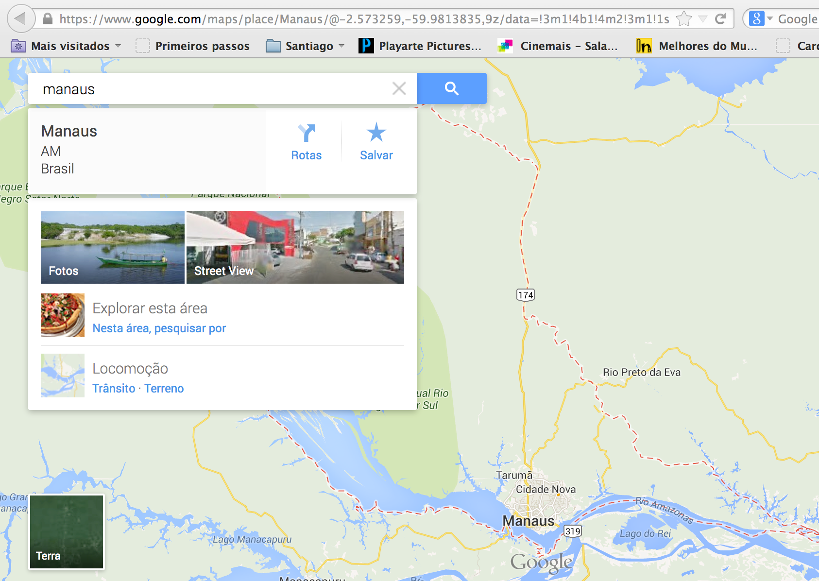
Introdução
Onde estão os Banco de Dados?

Slide 6
Introdução
Aplicações de banco de dados tradicionais.
Biblioteca, banco, loja, drogaria, passagens aéreas.
Novas aplicações
BD Multimídia
Sistemas de informação Geográficas (GIS)
Data Warehouses e Online Analytical Processing (OLAP)
Big Data
Streaming
Para entender o moderno, primeiro precisamos conhecer o tradicional!

Slide 7
Abordagem BD

Slide 8
Abordagem BD
Principais Características da Abordagem de BD
Natureza auto-descritiva
O SGBD armazena dados e informações sobre os dados, ou metadados.
Isso permite que um SGBD possa trabalhar com diversos bancos de dados.
Isolamento entre programas e dados
Garante que mudanças na estrutura dos dados no BD não implica em alterações nos programas que acessam o SGBD.
Abstração de Dados
Modelos de dados são usados para fornecer aos usuários uma abstração do BD, escondendo os detalhes de como os dados são armazenados internamente.

Slide 9
Abordagem BD
Principais Características da Abordagem de BD
Suporte a múltiplas visões dos dados
Cada usuário pode ter uma visão distinta do BD de acordo com o seu interesse.
Compartilhando dos dados e processamento de transações multi-usuário,
Permitir que um conjunto de usuários concorrentes possam recuperar e atualizar os dados.
Os mecanismos de controle de concorrência dos SGBDs garantem o isolamento e efetividade das ações das transações.

Slide 10
Abordagem BD
Esquema e Instâncias
Esquema:
Descrição da estrutura do banco de dados;
Especificado no momento do projeto do BD;
Não muda “com freqüência”;
Diagrama: Representação Gráfica de um Esquema;
Instância ou Estado:
Conjunto dos dados existente em um BD num certo instante;
Muda frequentemente;
Cada mudança produz uma nova instância;

Slide 11
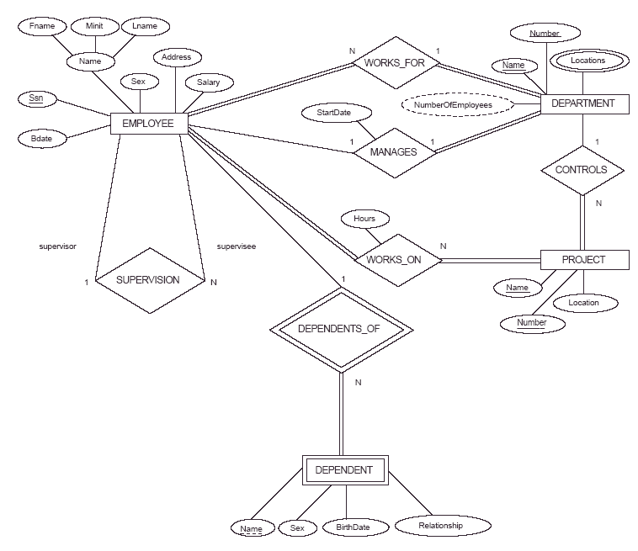
Exemplo de um Esquema ER

Slide 12
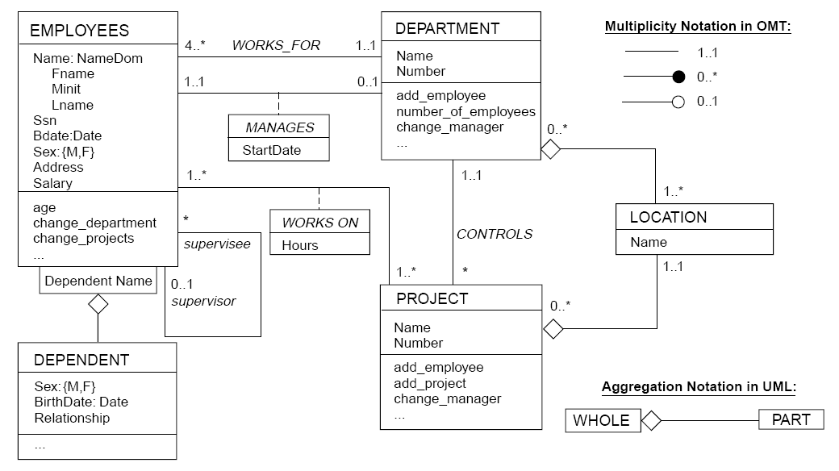
Esquema OO em Notação UML

Slide 13
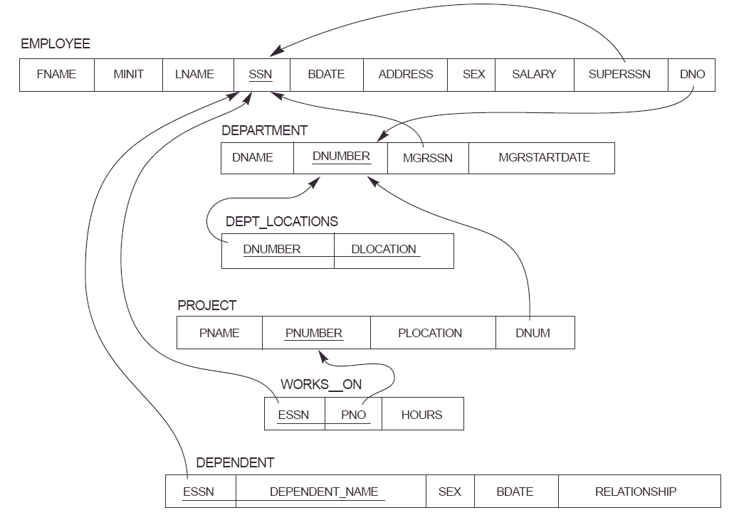
Diagrama de Esquema Relacional

Slide 14
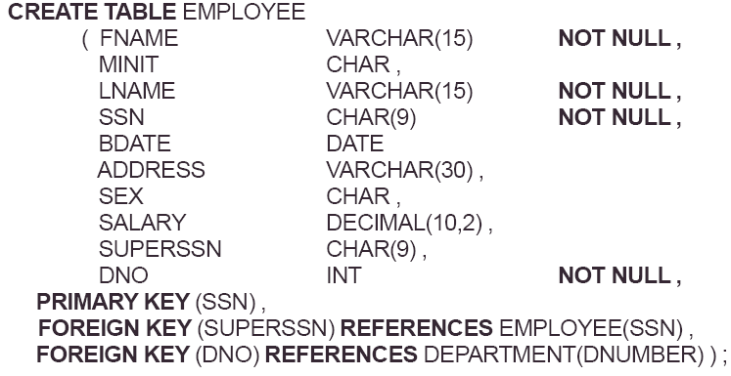
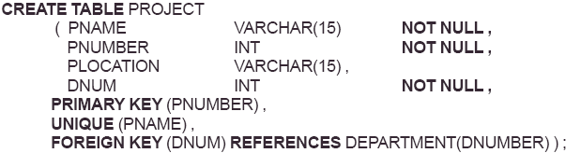
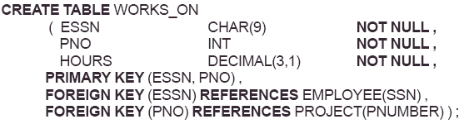
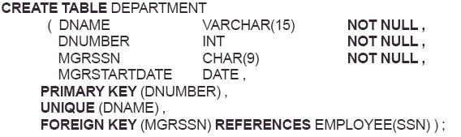
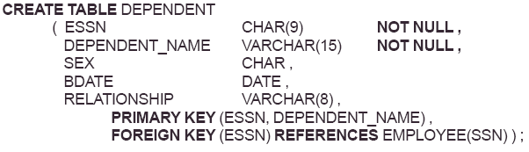
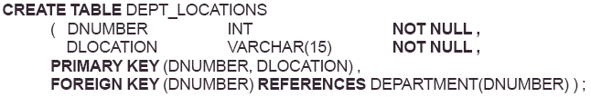
Esquema Relacional em SQL

Slide 15
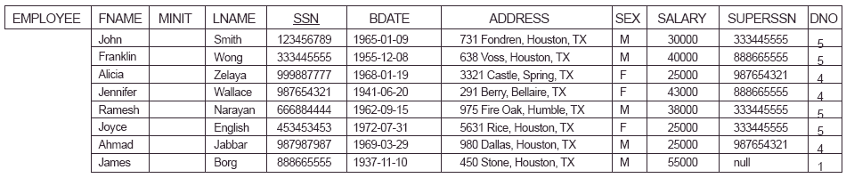

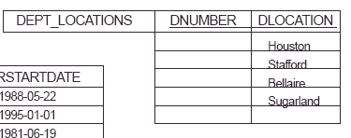
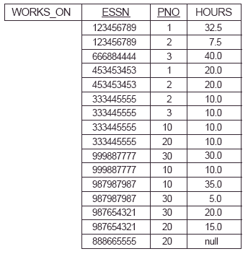
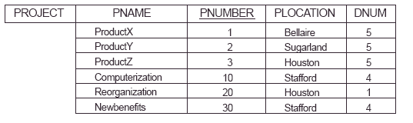
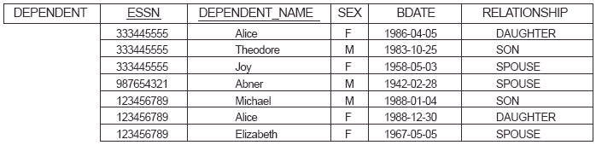
Instância de um BD Relacional

Slide 16
Abordagem BD
Modelo conceitual (projeto conceitual)
Modelo de dados abstrato que descreve a estrutura de um banco de dados independente de um SGBD
Modelo lógico (projeto lógico)‏
Modelo de dados que representa a estrutura dos dados de um banco de dados
Dependente do modelo do SGBD
Modelo físico (projeto físico)‏
Nível de Implementação
Depende do SGBD
Ênfase na eficiência de acesso
Notes:
O modelo conceitual eh normalmente definido graficamente, a fim de poder visualizar os dados envolvidos e os relacionamentos entre eles

Slide 17
Modelo Conceitual

Slide 18
Modelo Conceitual
Modelo ER
Entidades
Atributos
Relacionamentos
Cardinalidade

Slide 19
Modelo Conceitual
Entidades
Atributos
atributos
Entidade
atributos

Slide 20
Modelo Conceitual
min,max
EntidadeB
relaciA
EntidadeA

Slide 21
Modelo Conceitual
Modelo EER
Especialização/Generalização
Hierarquias

Slide 22
Modelo Conceitual
Exercício
Uma locadora mantém um cadastro de todos seus usuários com as informações básicas: RG, nome, endereço, CNH e idade. Todo usuário cadastrado pelo menos realizou uma locação na empresa.
Cada carro da frota é registrado com vários atributos para sua descrição: número de chassi, placa, marca, modelo, ano e cor. Quando um usuário aloca um carro são registradas data e hora de locação.
No banco de dados os carros da frota são organizados por categorias. Uma categoria é descrita por código, um nome de categoria (Ex: Primeira classe) , preço da diária da categoria e uma descrição das características dessa categoria. Todo carro pertence a uma categoria que define suas características e o preço da diária.
Para cada carro da frota é mantido um histórico dos concertos realizados, indicando dia, valor, descrição do serviço e oficina que o realizou.

Slide 23
Modelo Conceitual
modelo
chassi
cor
ano
endere
data
hora
0,N
CARRO
0, N
nome
idade
possui
1,1
placa
oficina
1,N
loca
USUARIO
1,1
possui
data
CONSERTO
valor
rg
cnh
valorDiaria
0,N
cod
descricao
descricao
CATEGORIA
nome
cod

Slide 24
Modelo Lógico

Slide 25
Modelo Lógico
Modelo Relacional
Relações
Tuplas
Atributos e Domínios
RELACAO(ATR1,ATR2,ATR…… #ATRN)
R1[FK] -> R2[PK]
Operações Relacionais
Seleção, Projeção, Renomear, Produto Cartesiano, União, Subtração e Interseção

Slide 26
Modelo Lógico
Passando do ER/EER para o Relacional
Entidades
Atributos
Relacionamentos
Olha a cardinalidade!!
Hierarquias
Como melhorar o desempenho?

Slide 27
Modelo Lógico
As formas normais
1NF
2NF
3NF
…
Como as NF podem afetar o meu desempenho?

Slide 28
A Linguagem SQL

Slide 29
SQL - Structured Query Language
Linguagem SQL
Considerada uma das principais razões para o sucesso dos bancos de dados relacionais.
SQL - Structured Query Language
Lê-se “Sequel”
Definições de dados, consultas e atualizações
DDL Data Definition Language e DML – Data Manipulation Language
Especificação básica
Além de extensões

Slide 30
SQL - Structured Query Language
SQL = LDD + LMD + LCD
Principais comandos:
Linguagem de definição de dados, LDD:
CREATE DATABASE / TABLE
DROP DATABASE / TABLE
ALTER TABLE
Linguagem de manipulação de dados, LMD:
SELECT, INSERT, UPDATE, DELETE
Linguagem de controle de dados, LCD:
GRANT, REVOKE
Conceitos:
Table = Relação
Row = tupla
Column = atributo

Slide 31
MySQL

Slide 32
MySQL
Uma empresa sueca denominada MySQL AB concebeu o sistema de gerenciamento de banco de dados MySQL em 1994.
Posteriormente, a corporação norte-americana Sun Microsystems adquiriu integralmente o referido software por meio da aquisição da MySQL AB em 2008.
Em 2010, a renomada empresa Oracle, também sediada nos Estados Unidos, adquiriu a Sun Microsystems, consolidando assim a posse do MySQL, que desde então permanece sob o controle da Oracle.

Slide 33
MySQL
Instalando o MySQL
https://dev.mysql.com/doc/refman/8.1/en/introduction.html
https://www.mysqltutorial.org/

Slide 34
MySQL
MySQL Workbench
Instalação
Configuração
Usos Básicos
https://dev.mysql.com/doc/workbench/en/
https://dev.mysql.com/doc/index-other.html

Slide 35
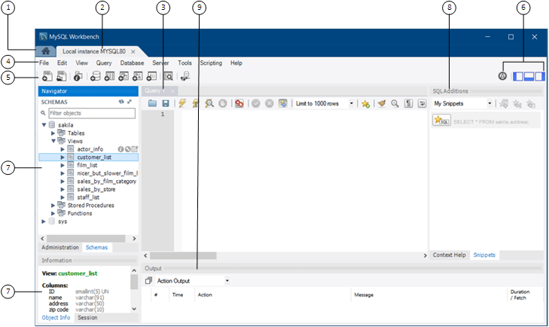
MySQL
https://dev.mysql.com/doc/workbench/en/wb-sql-editor.html

Slide 36
Laboratório de Prática (LP) 01

Slide 37
Laboratório 01
Tema: Modelo de Banco de Dados no MySQL
Objetivo: Implementar uma pequena loja web para compra de produtos diversos
Descrição: Um grupo de empresários contratou você para modelar e implementar uma versão inicial do banco de dados para uma loja web de produtos em geral.
Para os clientes (consumidores), a loja deve armazenar o nome completo, cpf, número de celular, email, data de nascimento e uma lista de endereços para possíveis envios de mercadorias.
A loja organiza os produtos em categorias (vestuário, cozinha, etc.) e subcategorias (em vestuário, por exemplo, temos esporte, trabalho, etc.). Para cada produto, a loja armazena o seu modelo, fabricante, preço base e quantidade disponível. Cada modelo pode estar associado a uma lista de números de série (no caso de eletrônicos, por exemplo).
Quando o cliente realiza uma compra, a loja registra a lista de produtos comprados, a data e hora da compra, desconto aplicado (caso tenha sido oferecido), forma de pagamento, total da compra e o endereço selecionado para envio.

Slide 38
Laboratório 01
Entregáveis
Apresentação do Google Presentation com
Modelo Conceitual em ER/EER
Print do MySQL WorkBench da implementação do modelo relacional
Script SQL de criação do esquema gerado pelo MySQL
Arquivo .sql
Recomendações
Atentem as relacionamentos NxM e as chaves estrangeiras
Como é um exercício, sintam-se à vontade para tomar as decisões necessárias para implementar a sua versão da solução (obrigação de participação ou não em relacionamentos, tipos dados, etc).
Desafio (opcional)
Implementar scripts de preenchimento do banco usando casos de uso com dados sintéticos (TypeScript).

Slide 39
Obrigado!

